Slide 1
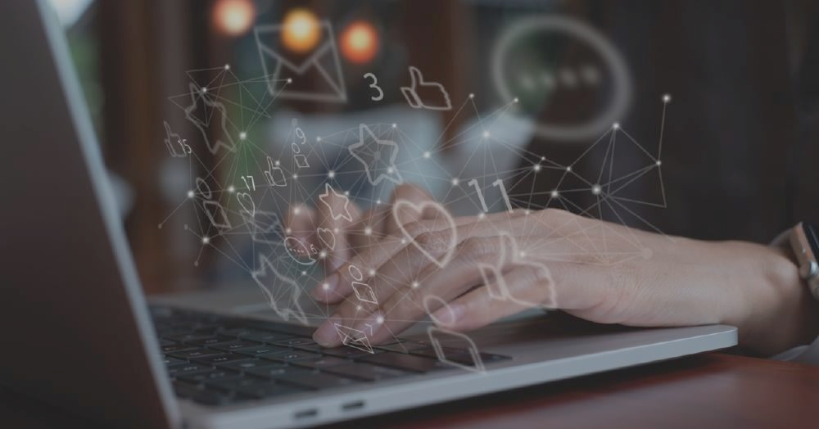




#NavegaSeguro
#notenredesconlasredes

Slide 2
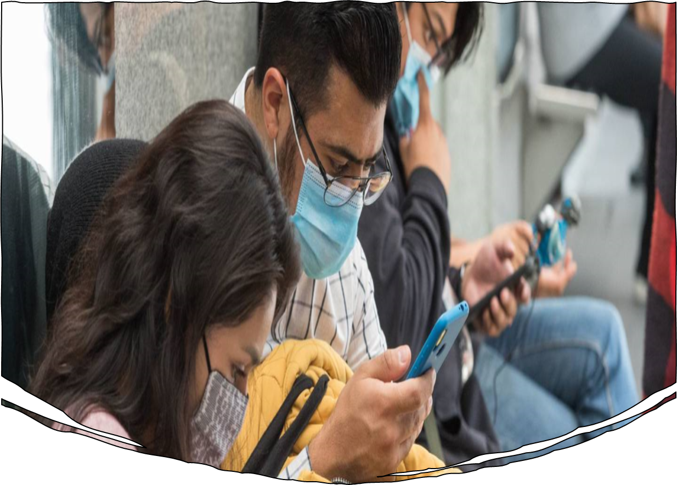
¿Qué son las Redes Sociales?
Las redes sociales son plataformas en línea que permiten a las personas conectar, interactuar y compartir información entre sí. Son espacios digitales donde se crean comunidades, se comparten contenidos y se establece una comunicación bidireccional entre usuarios.

Slide 3
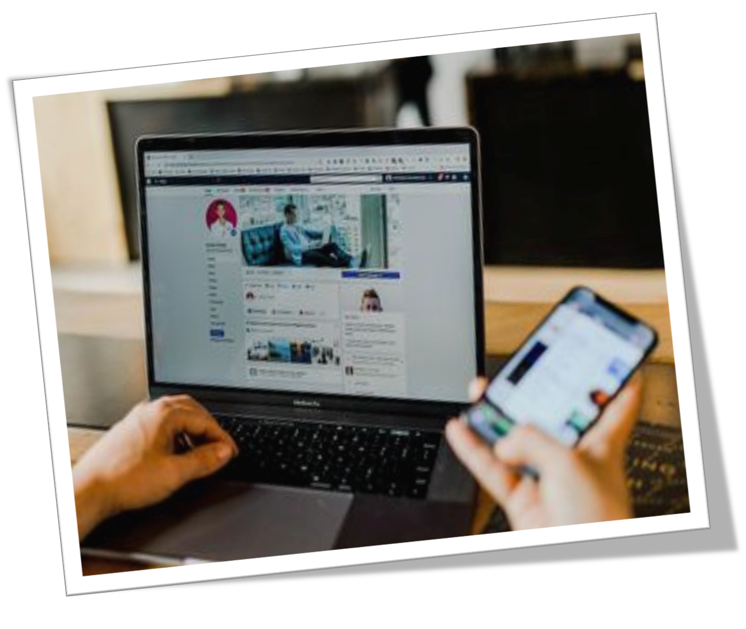
Hoy en día 83.3% de la población mexicana navega en internet, predominantemente a través de dispositivos móviles, lo que a su vez ha generado un uso frecuente de las redes sociales en México.
Actualmente un 70.7% de la población nacional accede a las redes sociales, lo que representa a 93 millones de personas en México que hace uso de las diversas plataformas de social media.

Slide 4
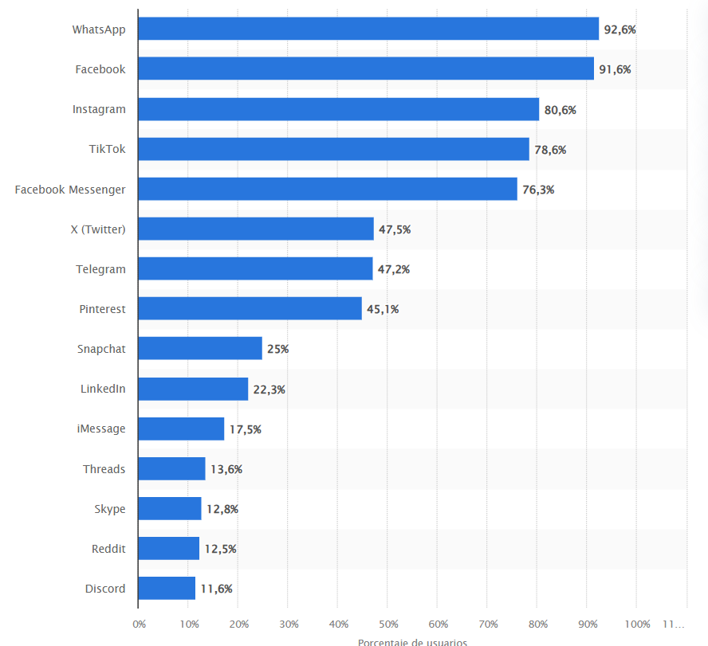
Redes Sociales de mayor uso en México en 2024 - 2025
WhatsApp (92.6%)
Facebook (91.6%)
Instagram (80.6%)
TikTok (78.6%)
Facebook Messenger (76.3%)
X/Twitter (47.5%)
Telegram (47.2%)
Pinterest (45.1%)
Snapchat (26.4%)
LinkedIn (22.3%)

Slide 5
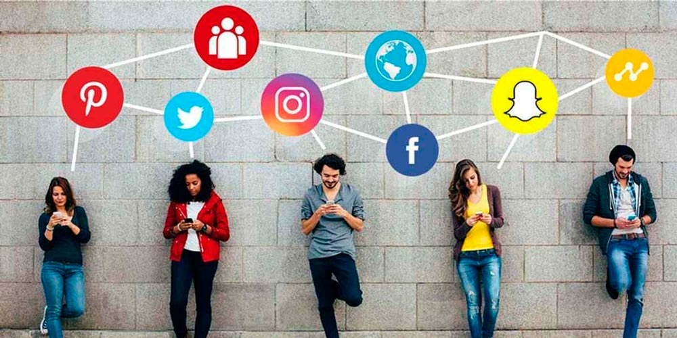
¿Por qué se usan las redes sociales?
Las principales razones por las que los mexicanos (de 16 a 64 años) utilizan redes sociales, conforme al tiempo invertido en ellas son:
Mantenerse en contacto con amigos y familiares (58.4%)
Leer las noticias (42.3%)
Pasar el tiempo libre (41.4%)
Encontrar nuevos contenidos (40.0%)
Buscar productos para comprar (32.2%).

Slide 6

¿Cuál es el tiempo invertido por los mexicanos en las redes sociales?
El tiempo promedio invertido por los usuarios mexicanos por mes en cada plataforma de aplicaciones de Android es de:
▪ TikTok. El tiempo de visualización de esta app durante 2024 fue un total de 45 horas y 25 minutos.
▪ YouTube. Con un total de 19 horas y 17 minutos invertidos al mes.
▪ Facebook. Los mexicanos pasan 17 horas y 55 minutos mensualmente.
▪ WhatsApp. Los usuarios pasaron 16 horas y 20 minutos al mes intercambiando mensajes por esta vía.
▪ Instagram. El tiempo que pasamos en esta aplicación, en promedio, es de 11 horas y 47 minutos.

Slide 7

¿Qué son los Datos Personales?
Es cualquier información referente a una persona física identificada o identificable. Se considera que una persona es identificable cuando su identidad pueda determinarse directa o indirectamente a través de cualquier información.
Por ejemplo: el nombre, los apellidos, la edad, la ciudad donde se vive, etcétera; con estos datos es más fácil identificar de quién se está hablando.

Slide 8
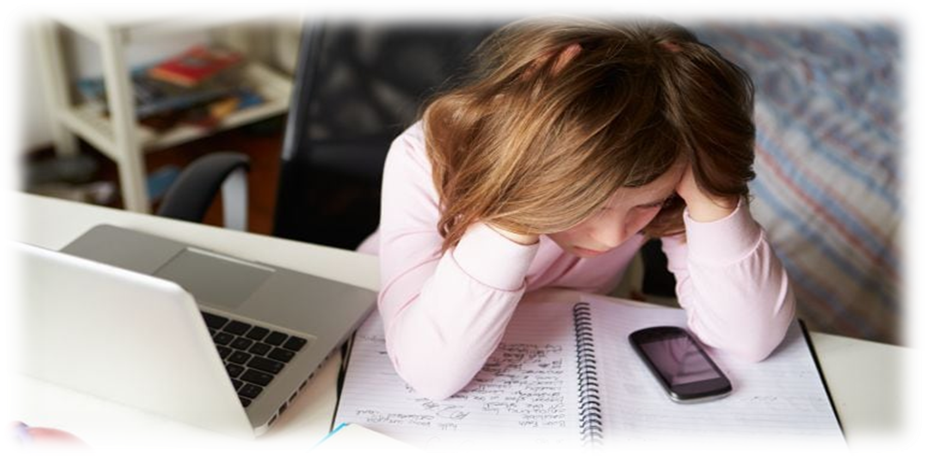
Datos personales sensibles
Son datos personales que informan sobre los aspectos más íntimos de las personas, y cuyo mal uso puede provocar discriminaciones o ponerlos en grave riesgo.
  El origen racial o étnico
  El estado de salud (pasado, presente y futuro)
  La información genética
  Las creencias religiosas, filosóficas y morales
  La afiliación política y/o sindical
  Las opiniones políticas
  La preferencia sexual
  Datos biométricos

Slide 9
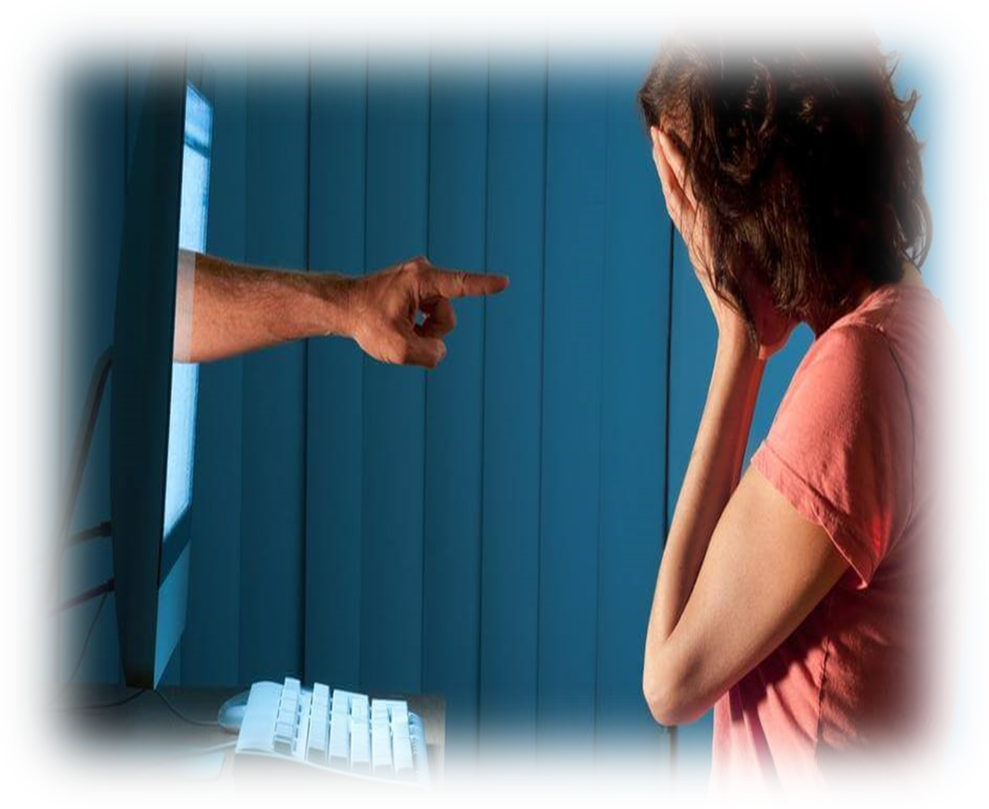
¿Por qué es importante cuidar nuestros datos personales?
En el caso de las redes sociales, la falta de protección de datos personales puede ocasionar que terceros accedan y hagan mal uso de fotografías, correos o mensajes sin la autorización del dueño de los datos personales, lo cual podría causar un daño o riesgo a su seguridad física o moral por medio de diversas prácticas como el robo de identidad.

Slide 10
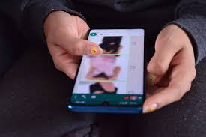
“Todas las personas tenemos el derecho a la privacidad de nuestros datos personales y para ello es importante cuidar a quién y qué tipo de información personal compartimos, incluyendo aquellos que se comparten a través de fotografías.”

Slide 11

Riesgos para la privacidad en las redes sociales
Phishing y suplantación de identidad
Estafas online
Spam y publicidad no deseada
Stalking
Sexting y Sextorsión
“Los grupos de población que son especialmente vulnerables, son los menores de edad o las personas con escasa experiencia en Internet o con este tipo de plataformas.”

Slide 12
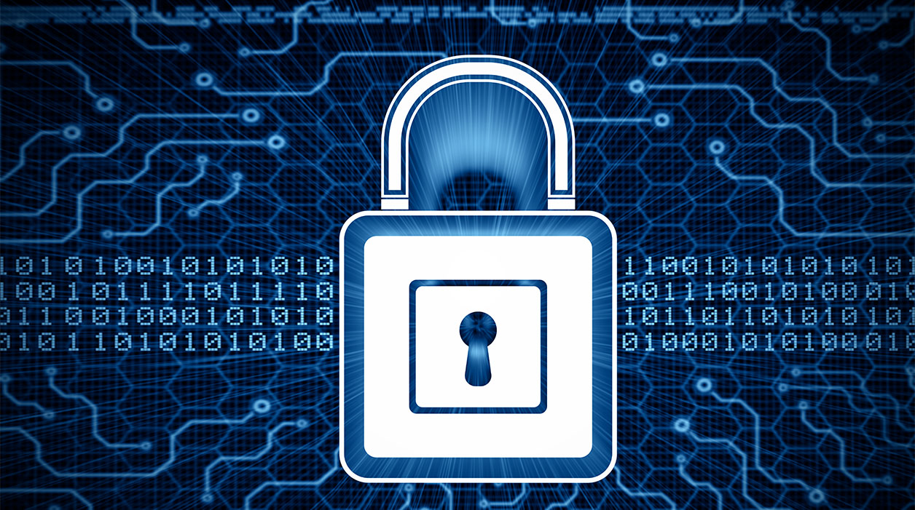
Protege tu información personal
Los servicios en línea, incluyendo las Redes Sociales, que muchas ocasiones no tienen costo por instalación o uso, es importante saber que el pago de todos estos servicios se centra en la acumulación de información personal de los usuarios que posteriormente se vende a empresas interesadas en la colocación de sus productos o servicios.
Para proteger tus datos personales en redes sociales, es importante ser consciente de la información que compartes, tomar medidas para fortalecer la seguridad de tus cuentas y utilizar tus redes sociales de forma responsable.

Slide 13
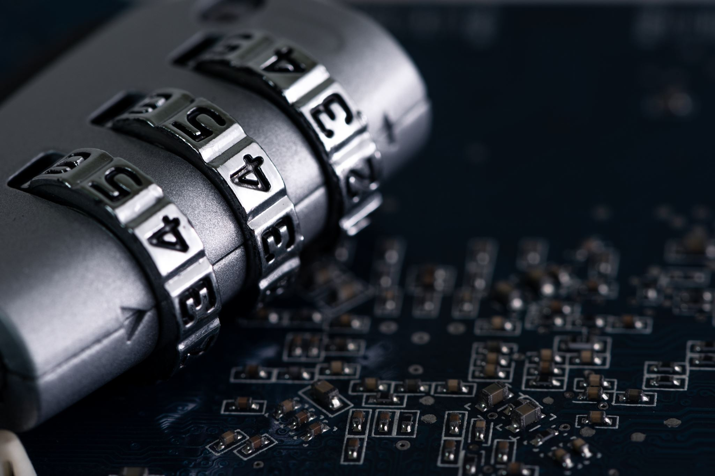
Recomendaciones específicas para proteger tus datos en redes sociales:
Contraseñas robustas y únicas
Revisar la configuración de privacidad
No compartir información personal
Uso responsable de etiquetas
Cuidado al aceptar solicitudes de amistad
No compartir información privada de otros
Revisar la autenticidad de sitios web
Cerrar sesión en dispositivos públicos
No difundir material para dañar a otros
Ser consciente de la información compartida
Utilizar VPN
Utilizar Seudónimos

Slide 14
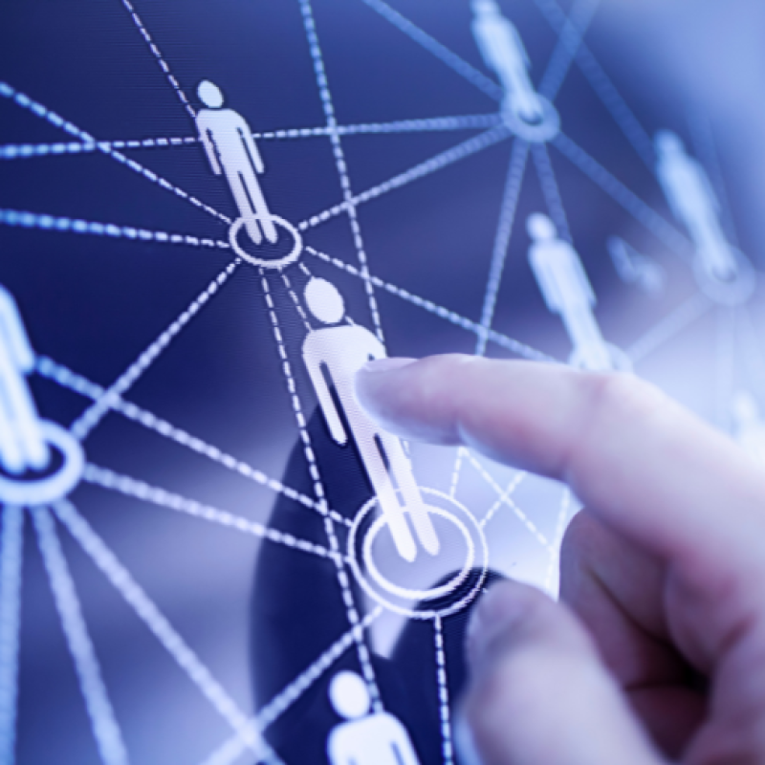
Cuidado de la reputación en línea y la información que se publica
Es importante cuidar la reputación en Internet, ya que cualquier publicación, imagen, video que se comparte pudiera ser modificado para hacer imágenes graciosas o que hacen burla de alguna situación y con ello poder sufrir acoso, bullying, extorsiones, etcétera.
Por ello es importante ser cuidadoso con la información que se comparte, ya que podría ocasionar afectaciones significativas a la reputación o generar otro tipo de riesgo.

Slide 15
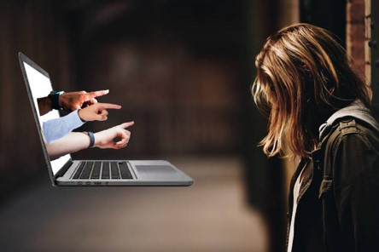
¡Cuidado con la violencia digital!
La violencia digital es toda acción dolosa realizada mediante el uso de tecnologías de la información y la comunicación, por la que se exponga, distribuya, difunda, exhiba, transmite; comercialice, oferte, intercambie o comparta imágenes, audios, o videos reales o simulados de contenido intimo sexual de una persona sin su consentimiento, sin su aprobación o sin su autorización y que le cause daño psicológico, emocional, en cualquier ámbito de su vida privada o en su imagen propia.
“La violencia digital puede afectar a todas las personas que hagan uso de las redes digitales; sin embargo, los grupos más vulnerables son las mujeres y las niñas.”

Slide 16
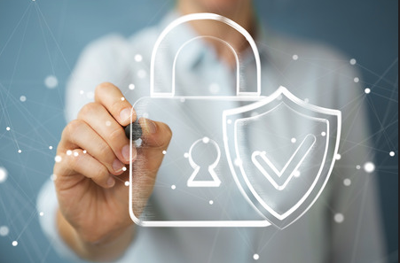
Proteger los datos personales para prevenir la Violencia Digital
Todas las personas tenemos el derecho a la privacidad de nuestros datos personales y para disfrutarla es importante cuidar a quién y qué tipo de información personal compartimos, incluyendo aquellos que se comparten a través de fotografías.

Slide 17
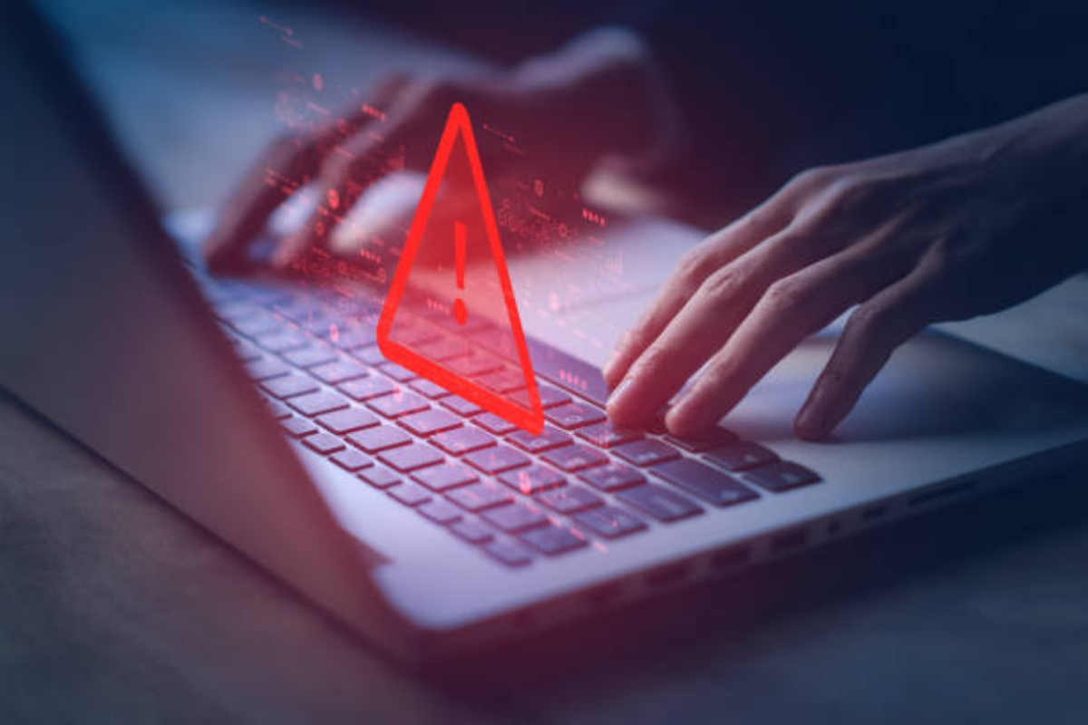
Que hacer en caso de sufrir violencia digital
Hacer captura de pantalla de los mensajes o comentarios de acoso u hostigamiento digital.
Guarda las URL de las publicaciones que se pretende denunciar.
Guarda fotos del perfil del acosador/ra, si es que existe.
Acércate con las autoridades correspondientes para realizar la denuncia.
La denuncia se debe realizar rápido para que la información no desaparezca y sea más sencillo localizar al acosador /ra.

Slide 18
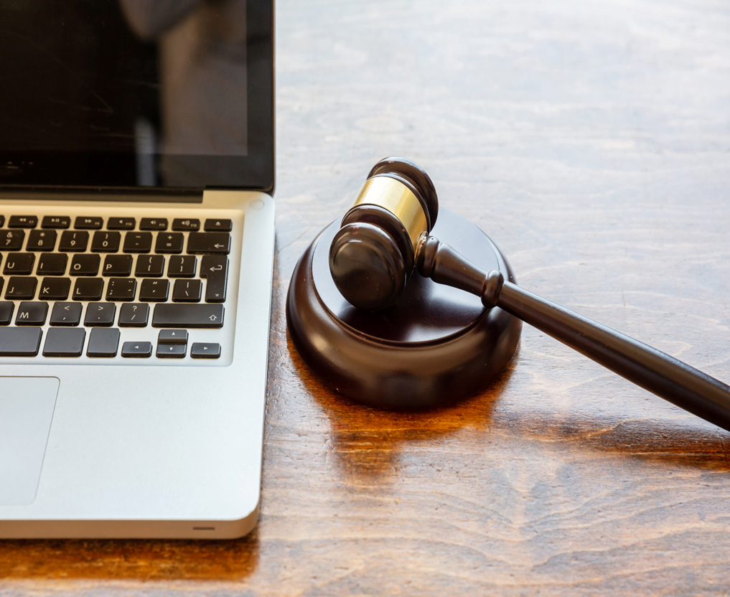
Ley Olimpia
Es el conjunto de reformas legislativas encaminadas a reconocer la violencia digital y sancionar los delitos que violen la intimidad sexual de las personas a través de medios digitales, también conocida como ciber violencia.

Slide 19





Contactos para denunciar Violencia Digital
Policía Cibernética de la Guardia Nacional Reportar todo abuso o delito cibernético al número 088 disponible las 24 horas del día, los 365 días del año, así como a la cuenta de X @CNAC_GN o al correo cert-mx@sspc.gob.mx | Fiscalía General de Justicia del Estado de México Número de emergencia: 911 Número de denuncia: 8007028770
Denuncia por Violencia de Género Vía telefónica 24 horas: 8007028770 De manera anónima al correo: cerotolerancia@edomex.gob.mx | Policía Cibernética del Estado de México cibernetica.edomex@ssedomex.gob.mx Teléfono (conmutador de la SSEM): 722 275 83 00 Extensiones 12202, 12203, 12206 y 12207 Ó al 722 2758333 089 Denuncia Anónima 911 Emergencias

